Slide 1
行動網路裝置系統與應用 __ 拉霸機
S08352025 數創3 楊景鴻
S08210026 數創3 許永紳
S08240016 數創3 梁致豪

Slide 2
目錄
應用程式功能

Slide 3
應用程式功能
遊戲規則
開始遊戲
玩家擁有金額
2張/3張圖片中獎
下注功能
查詢寶藏/金錢
註冊
查看自己的資訊

Slide 4
遊戲規則
單筆花費$50(可調整賭注倍率)
兩個圖片相同中獎(獲得錢)
三個圖片相同中獎(獲得錢跟蘋果)
蘋果集滿(可換取寶藏)
三個寶藏集滿可換取終極寶藏
終極寶藏會有效果(獲得較高金錢)

Slide 5
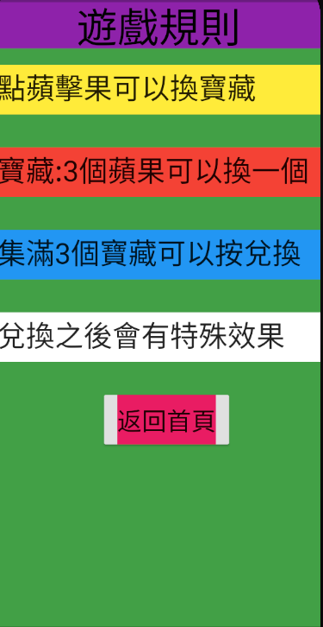

Slide 6
開始遊戲

Slide 7
玩家擁有金額
按下拉下的button花費$50
旁邊的乘2/除2的button，會使賭注金額調整，也就是倍率。
上方圖片，2張相同是得到錢，3張相同則是得到錢和蘋果。

Slide 8
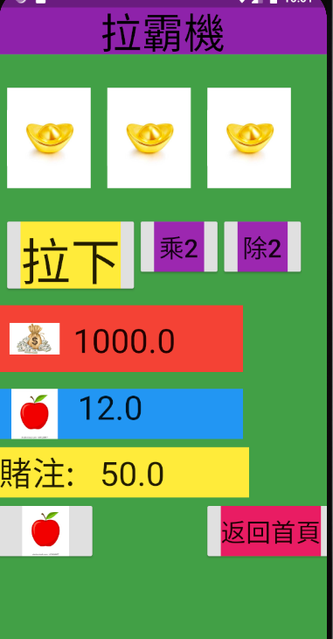

Slide 9
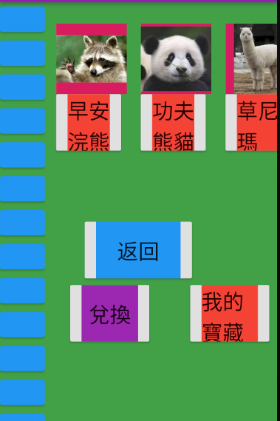
點數(蘋果)兌換，3個蘋果(可兌換浣熊/熊貓/草尼瑪)

Slide 10
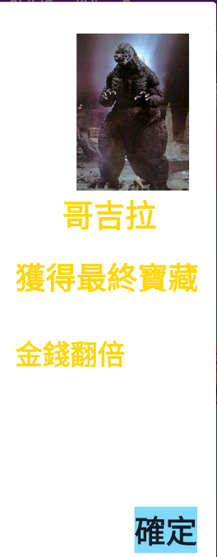
集滿3隻動物點數，可兌換終極寶藏，金錢翻倍。

Slide 11
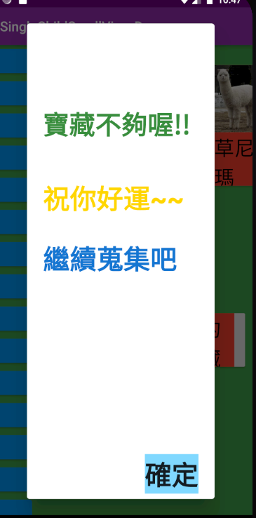
如果兌換點數不夠，跳出點數不夠的對話方框

Slide 12
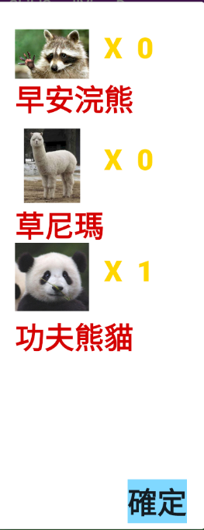
記錄(歷史)各項點數

Slide 13
THANKS!

